Slide 1




ỦY BAN NHÂN DÂN QUẬN LONG BIÊN
TRƯỜNG TIỂU HỌC ĐÔ THỊ VIỆT HƯNG
BÀI GIẢNG ĐIỆN TỬ
KHỐI 3
MÔN: TIẾNG VIỆT

Slide 2





Slide 3


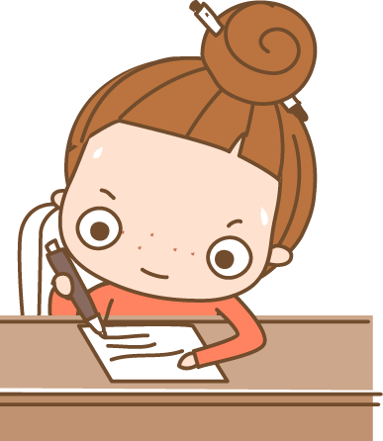
01

Slide 4


Viết đoạn văn nêu tình cảm, cảm xúc đối với một người mà em yêu quý.
Giới thiệu về người mà em yêu quý
Nêu những điểm mà em thấy ấn tượng về người đó
- Nêu cảm xúc của em khi nghĩ đến người đó.

Slide 5
- Ngoại hình: xinh xắn, cao, trắng, dễ thương, đáng yêu, bé xíu, mũm mĩm, tóc…. - Tính cách: tốt bụng, hài hước, hay giúp đỡ mọi người, hiền lành, dễ mến, nhanh nhẹn….. - Kỉ niệm đẹp với nhau: cùng đi du lịch, chơi hằng ngày với nhau, giúp đỡ mình ….

Slide 6
Người mà em yêu quý nhất là……….. Năm nay

Slide 7

Viết đoạn văn theo gợi ý trên vào vở

Slide 8


Đầu câu viết hoa, cuối câu sử dụng dấu câu phù hợp
Lưu ý cách trình bày đoạn văn
Câu đầu tiên lùi vào 1 ô

Slide 9
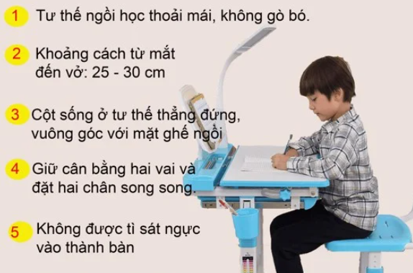
Tư thế ngồi viết như thế nào là chuẩn?

Slide 10


Mẹ là người mà em yêu quý nhất trong nhà. Mẹ em là bác sĩ. Ngoài những lúc làm việc tại bệnh viện, mẹ luôn dành thời gian để chăm sóc cho gia đình. Mẹ nấu cơm, dọn dẹp nhà cửa và giặt quần áo. Mẹ em nấu ăn rất ngon. Món nào em thích mẹ cũng có thể làm được. Em rất thương mẹ vì công việc của mẹ rất bận rộn. Em sẽ làm việc nhà giúp mẹ nhiều hơn để mẹ đỡ vất vả.

Slide 11
Anh trai của em tên là Tuấn, 14 tuổi. Anh có nước da ngăm đen, mái tóc cắt ngắn, cặp mắt to và sáng. Nhờ nỗ lực không ngừng trong học tập nên anh luôn đạt danh hiệu học sinh giỏi toàn diện. Anh từng chia sẻ với em ước mơ trở thành một thuyền trưởng tàu viễn dương, được khám phá những chân trời mới. Anh Tuấn rất ngăn nắp. Bàn học của anh lúc nào cũng gọn gang. Em rất yêu quý anh, người anh trai gương mẫu và vô cùng thông minh.

Slide 12



02
Nhà diễn giả thông thái
Nhà diễn giả thông thái

Slide 13




Trao đổi bài viết
Đọc bài viết và góp ý cho bạn
Nghe bạn góp ý cho bài viết của mình
Sửa lại bài cho hay hơn

Slide 14

03
Nhà văn tài ba
Nhà văn tai ba

